Slide 1
거래처 매뉴얼
2016. 12
리 얼 시 스 템 주 식 회 사

Slide 2
목 차
※ 프로그램설치 ………
※ 로그인 ………………
주문출고
▷ 주문접수
1.1 업체주문등록 ….…
1.2 업체주문현황 …….
3
4
6
7

Slide 3
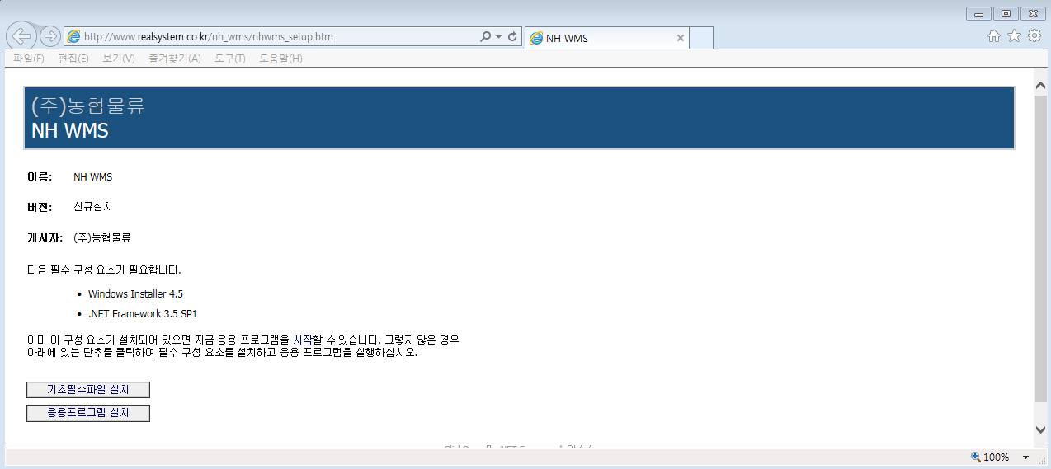
※ 프로그램 설치
인터넷 창을 열고 아래 URL을 입력하면 프로그램을 다운로드 할 수 있습니다
URL - www.realsystem.co.kr/nh_wms/nhwms_setup.htm
※ 경로 입력 후 프로그램 설치화면
2
1
1. [기초필수파일설치] , [응용프로그램설치]를 클릭하여 프로그램 실행에 필요한 파일을 다운로드 합니다
※ 파일을 직접실행이 아닌 다운로드를 선택하여 저장합니다
※ OS가 윈도우 7 이상인 경우라면 설치파일 - > 마우스 오른쪽 버튼 클릭 -> [ 관리자 권한으로 실행 ]으로 반드시 실행하세요
2. 설치가 끝났다면 [시작] 을 눌러 프로그램을 시작하세요

Slide 4
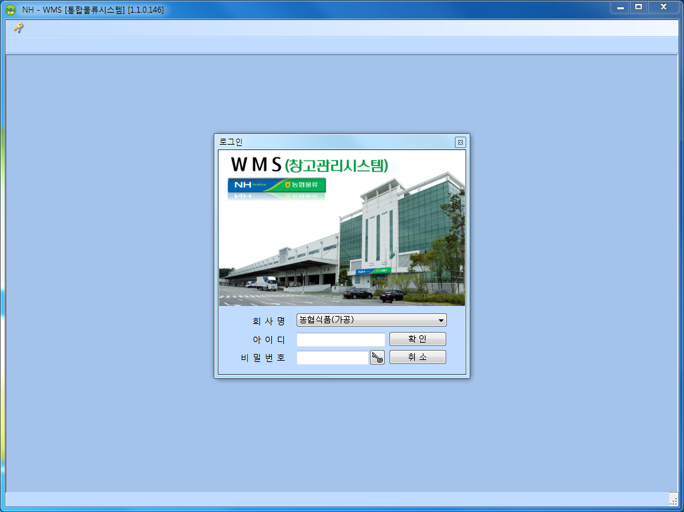
※ 로그인
프로그램 설치가 끝나면 로그인 화면이 나타납니다.
1
3
2
회사명을 선택하세요. 아이디(경제통합거래처코드)를 입력하세요. 비밀번호를 입력하세요. (초기 비밀번호는 아이디와 동일합니다)
비밀번호를 입력한 후 열쇠모양 버튼을 클릭하시면 비밀번호를 변경할 수 있습니다.
확인 버튼을 누르면 메인화면으로 이동합니다.

Slide 5
1. 주문출고

Slide 6
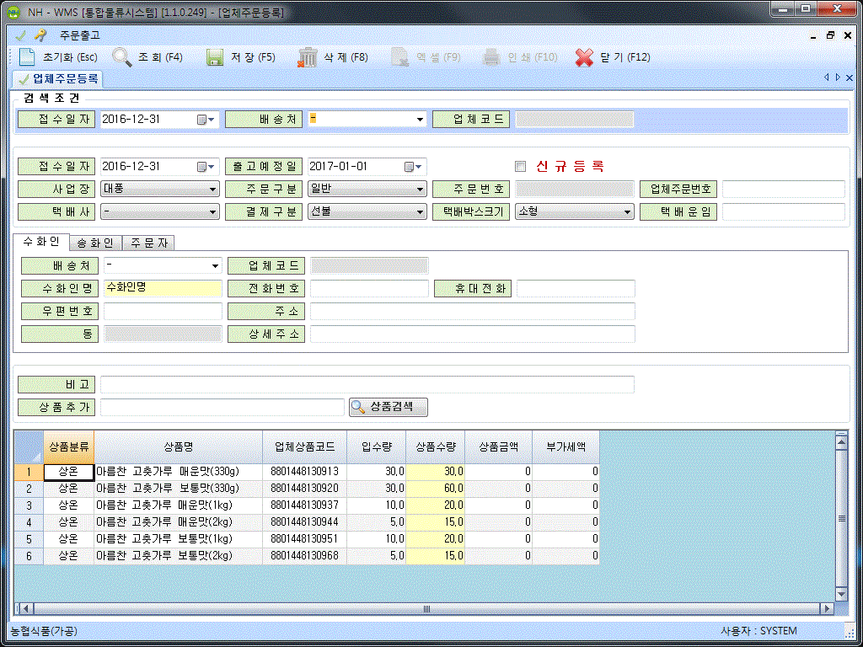
1.1 업체주문등록
주문을 등록하는 화면입니다.
1
접수일자, 출고예정일을 입력합니다. 수화인 정보는 로그인한 거래처 정보가 자동으로 입력됩니다. 접수일자, 배송처 별로 한 건의 주문만 등록이 가능합니다.

Slide 7
1.1 업체주문등록
상품을 검색하여 추가합니다. 상품명이나 업체상품코드를 입력한 후 상품검색 버튼을 클릭하여 조회합니다. 상품을 등록할 때 중복상품이 발생 안 하도록 주의하세요. 추가된 상품을 삭제하고 싶은 경우 상품명을 더블클릭 하면 행이 삭제됩니다.
2

Slide 8
1.1 업체주문등록
3
접수일자, 배송처 별로 등록된 주문내역을 조회합니다. 조회된 내역을 수정하여 저장버튼을 누르면 해당 주문을 수정합니다. 신규등록에 체크가 된 경우 기존 주문을 수정하지 않고 새로운 주문으로 등록합니다. 이 경우 접수일자에 등록된 자료가 없어야 저장이 가능합니다. (과거날짜의 주문을 불러와서 신규로 등록할 때 사용합니다)

Slide 9
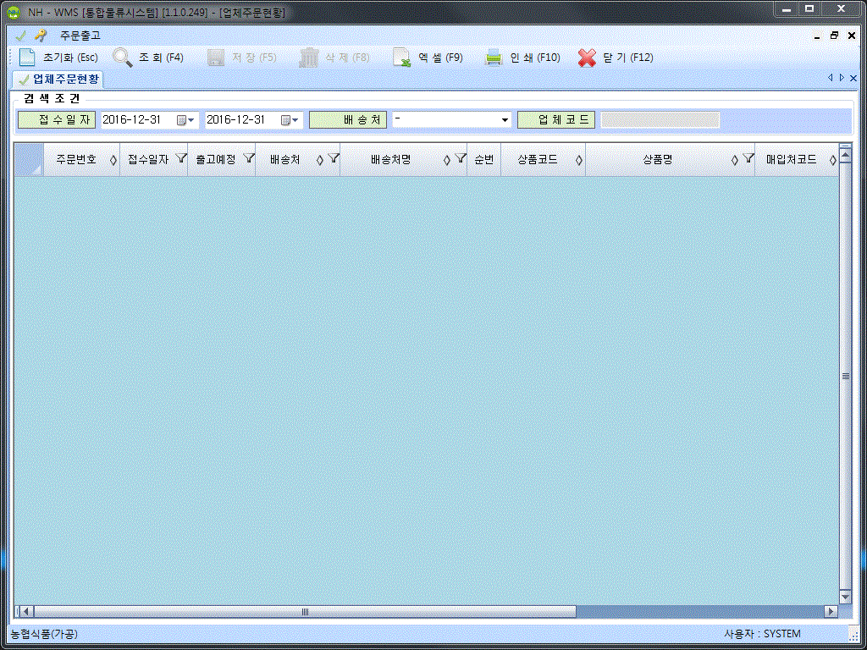
1.2 업체주문현황
업체에서 등록한 주문내역을 조회하는 화면입니다
접수일자, 배송처를 입력한 후 조회버튼을 클릭합니다.
주문내역을 조회한 후 엑셀버튼을 클릭하면 엑셀파일로 다운로드 합니다.
인쇄버튼을 클릭하여 프린터로 출력합니다.

Slide 10
감사합니다.

